Slide 1
CHATBOT USING SOCKET
MINI PROJECT
Tejaswa Singh
19011433
GEHU SEM 6 B

Slide 2

1

Slide 3
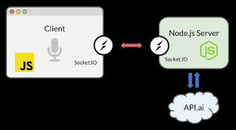
2

Slide 4

3

Slide 5
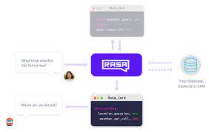
4

Slide 6
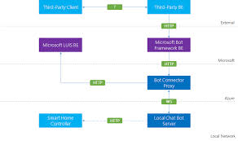
5

Slide 7

6

Slide 8
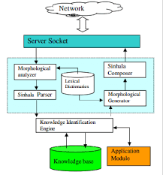
7

Slide 9
THANKYOU

